Slide 1


Slide 2


部门: 平台业务部开放平台组
导师: 邹俊龙
答辩人：吴智华

Slide 3
主 要 内 容
试用期工作总结
心得体会
致谢

Slide 4
试用期工作总结
试用期主要工作
做得好的方面
做得不足的方面
未来工作方向
建议

Slide 5
试用期主要工作
Osp库学习及ospDemo的构建
维护Hduclientlib，Hdupool，Hdu2（Hdu2lib）
走读CSS代码，辅助维护CSS

Slide 6
ospDemo功能及要求
传输大文件(至少要能传输大于100M的文件)
支持多文件多客户端
支持暂停和续传
智能秒传（如果服务端已经存在该文件，则提示已经发送成功）
对传输的文件进行完整性校验（哈希值一致性检查）
使用OSP库来完成所有的通信功能
传输时界面不能挂死
充分利用osp的telnet调试功能，跟踪查看整个通信过程的通信情况
充分利用osp的日志模块记录日志
更多要求详见OspDemo程序检查表.xls

Slide 7
ospDemo设计
详见..\..\..\work_studio\ospdemo\doc\ospDemo概要设计说明书.doc

Slide 8
ospDemo演示
ospclient.exe

Slide 9
ospDemo代码走读
..\..\..\work_studio\ospdemo\ospserver\prj_win32\ospserver.vcxproj
..\..\..\work_studio\ospdemo\ospclient\ospclientui\prj_win32\ospclient.vcxproj

Slide 10
ospDemo所含问题
有限的断点续传（客户端挂了重启无法续传文件）
哈希值计算，文件读写较为耗时，导致任务会阻塞

Slide 11
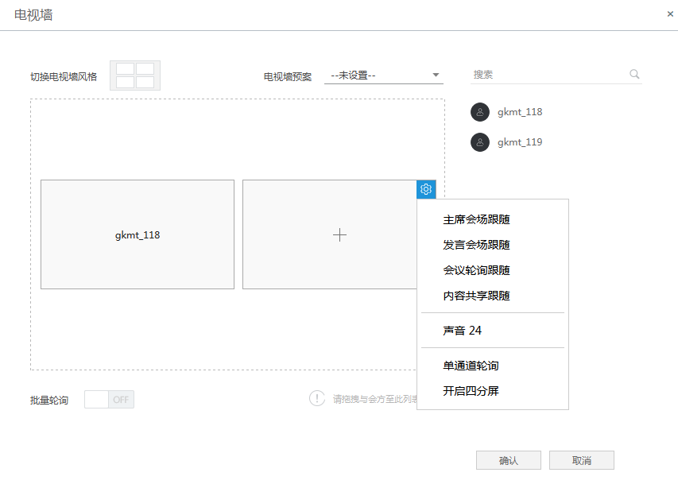
Hdu模块简介

Slide 12
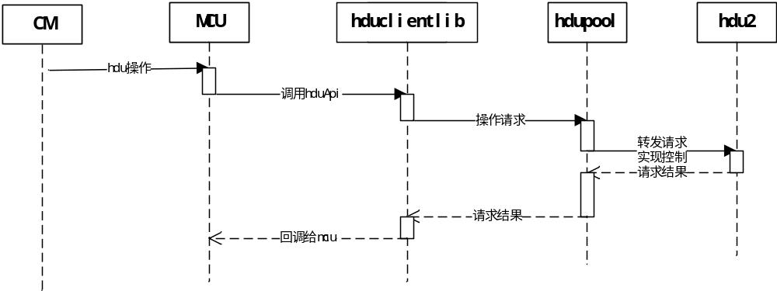
Hdu模块简介
会馆操作具体的实现是：
特殊：
控制hdu通道声音，重启hdu是走：会馆->css->hdupool->hdu2

Slide 13
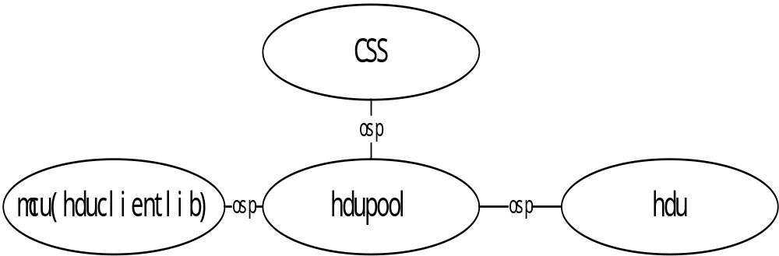
Hdu模块简介
Css, mcu(hduclientlib), hdupool, hdu之间的联系如下图：

Slide 14
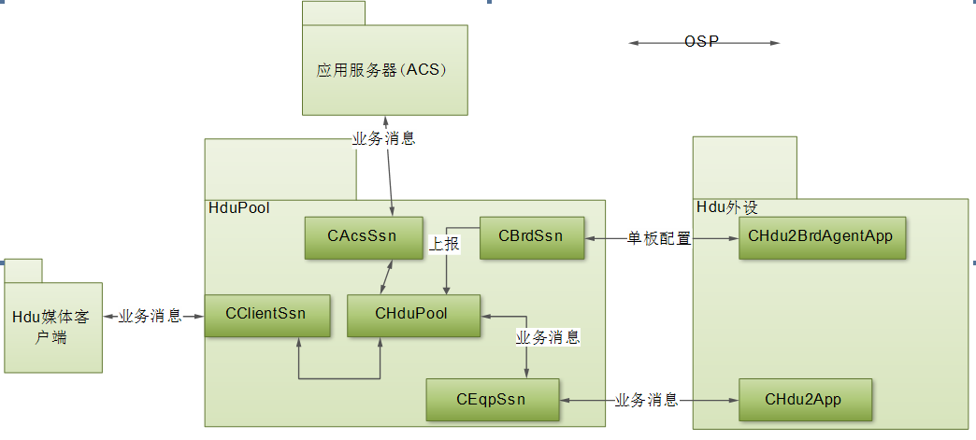
HduPool

Slide 15
Hdu模块简介
具体详见：
hdu模块走读文档

Slide 16
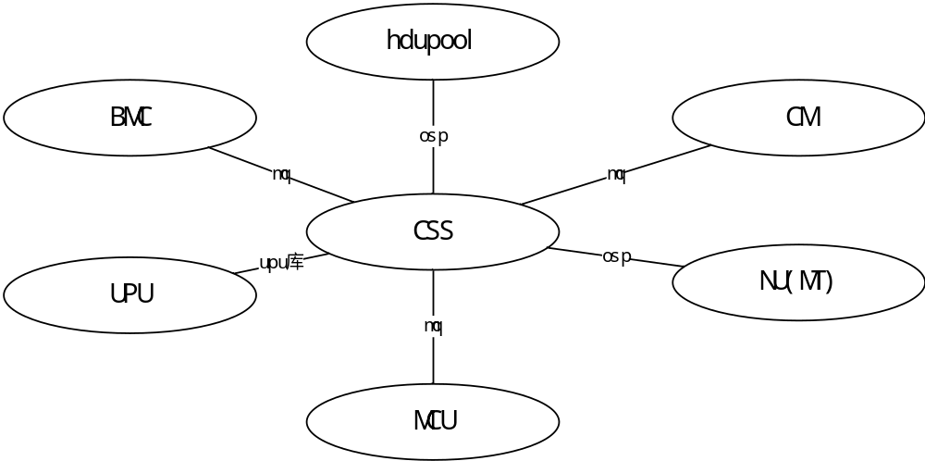
CSS模块简介

Slide 17
CSS模块简介
具体详见：
CSS模块走读文档

Slide 18
试用期实际编码工作成果
一共提交了55次代码
添加4个需求
处理17个bug(hdu-12, css-5)
18次代码优化

Slide 19
添加的需求
HduClientLib获取HDU能力集接口相关接口
Hduclientlib批量预占通道相关接口
Hdupool上报css, hdu通道状态

Slide 20
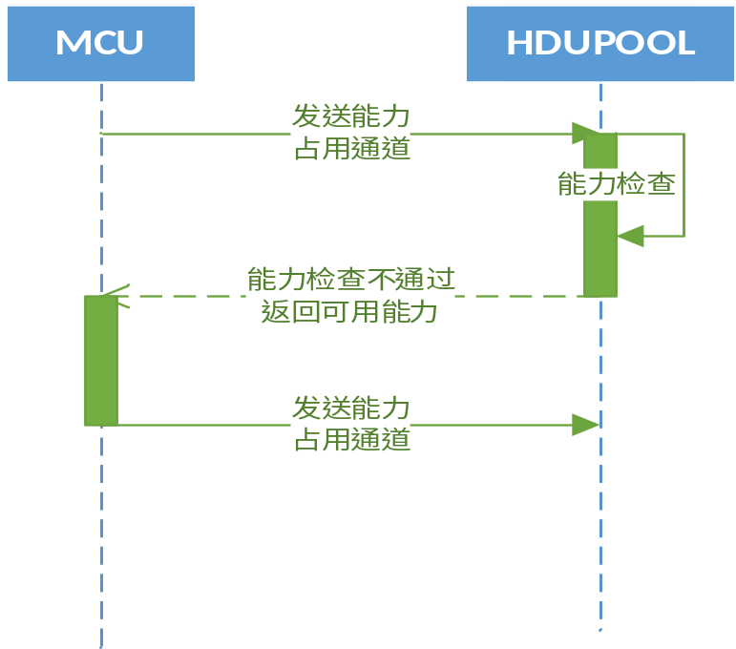
Hduclientlib获取能力集接口
1. 为何需要这个接口

Slide 21
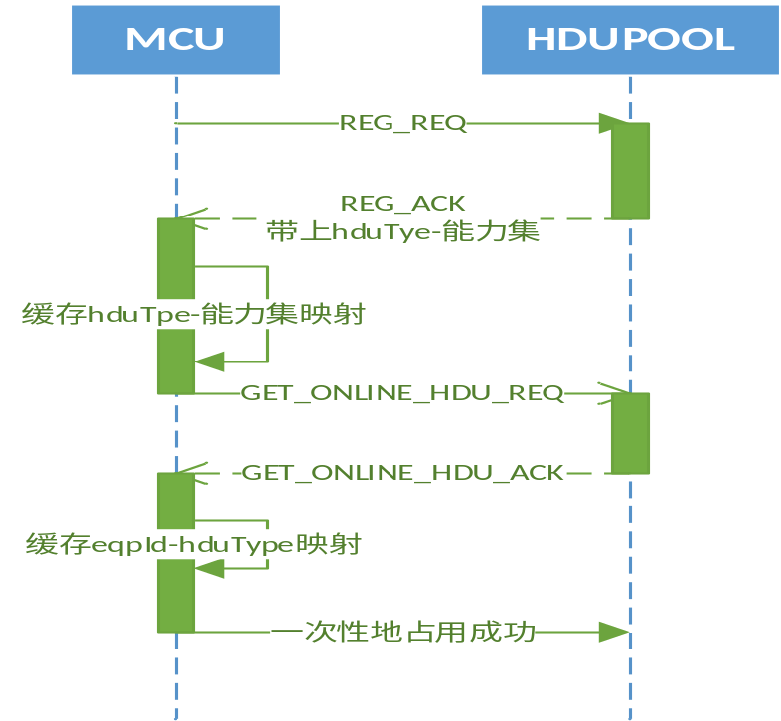
Hduclientlib获取能力集接口
2. 接口实现

Slide 22
Hduclientlib获取能力集接口
3. 实现该接口带来的好处
一次性占用成功，避免mcu的异步处理。
4. 出现的问题及解决办法

Slide 23
Hduclientlib获取能力集接口
3. 实现该接口带来的好处
一次性占用成功，避免mcu的异步处理。
通过eqpId就可获取能力，不必每次都由hdupool发回能力。
4. 出现的问题及解决办法

Slide 24
Hduclientlib获取能力集接口
3. 实现该接口带来的好处
一次性占用成功，避免mcu的异步处理。
通过eqpId就可获取能力，不必每次都由hdupool发回能力。
4. 出现的问题及解决办法
MCU组不理解怎么调用接口

Slide 25
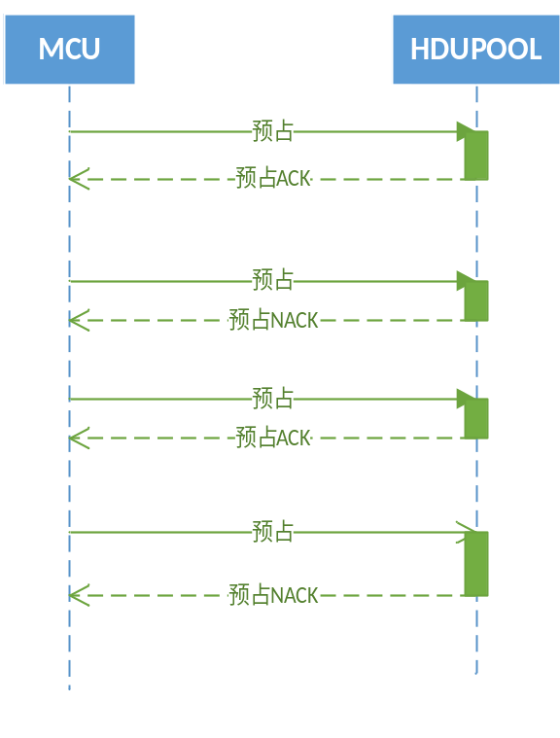
Hduclientlib批量预占接口
1. 为何需要批量预占

Slide 26
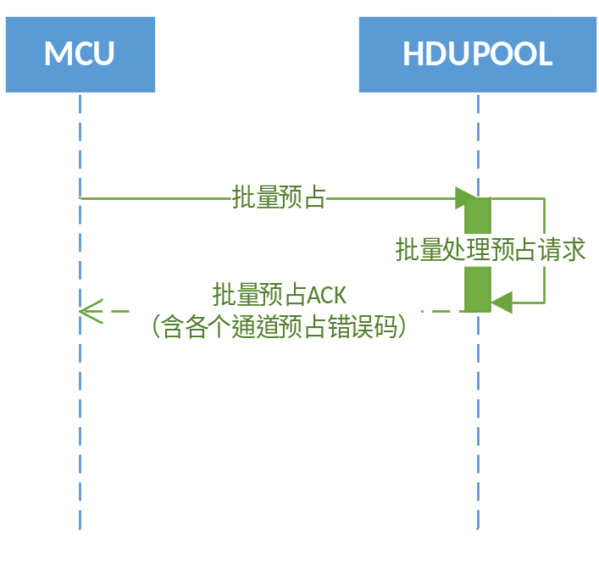
Hduclientlib批量预占接口
2. 批量预占的实现

Slide 27
Hdupool上报css, hdu通道状态
1.为何需要上报

Slide 28
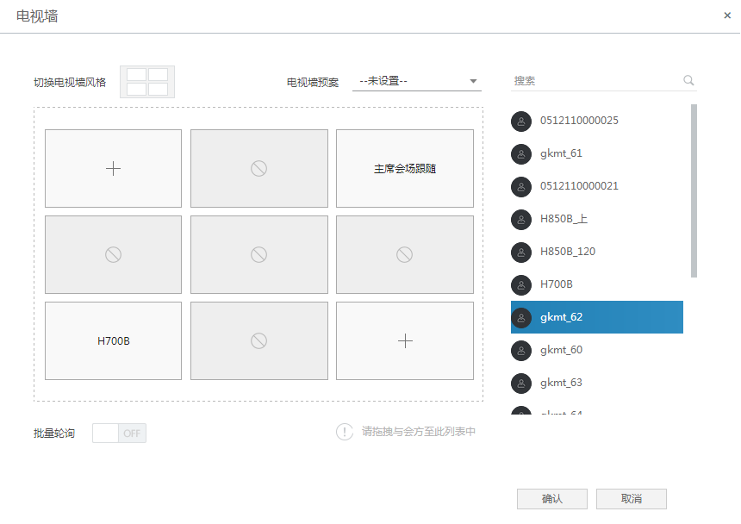
Hdupool上报css, hdu通道状态

Slide 29
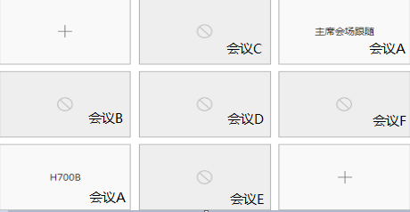
Hdupool上报css, hdu通道状态
会馆数据存储：
当前的通道
HDU_A_0
HDU_A_1
HDU_B_0
HDU_B_1
HDU_C_0
HDU_C_1
HDU_D_0
HDU_D_1
HDU_E_0
HDU_E_1
HDU_F_0
HDU_F_1
会馆存储HDU数据
会议A | 会议B | 会议C | 会议D | 会议E | 会议F
HDU_A_0 | HDU_B_0 | HDU_C_0 | HDU_D_0 | HDU_E_0 | HDU_F_0
HDU_A_1

Slide 30
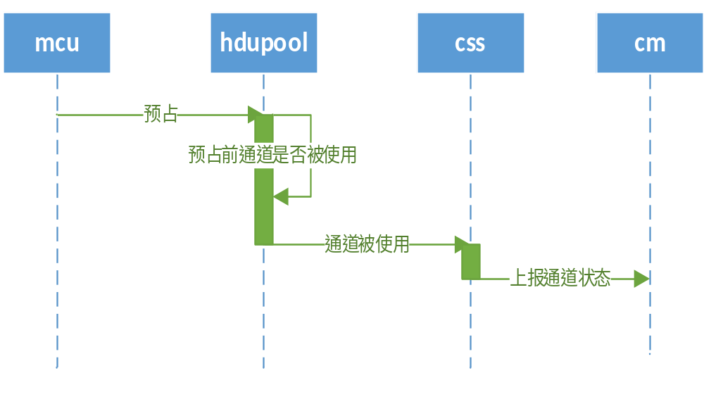
Hdupool上报css, hdu通道状态
2.上报通道状态的实现

Slide 31
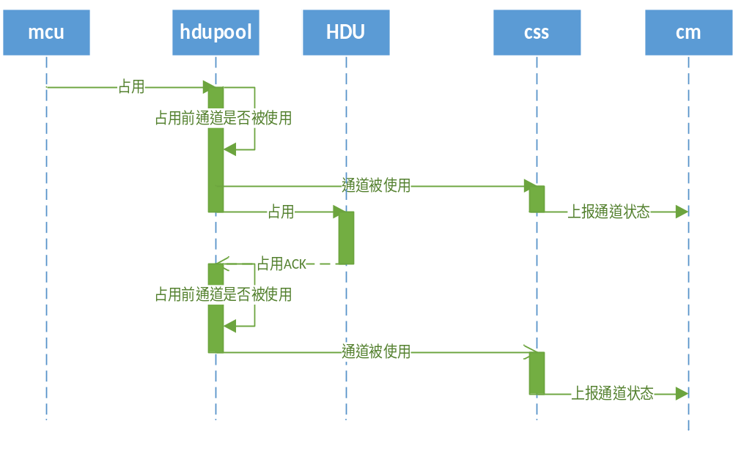
Hdupool上报css, hdu通道状态
2.上报通道状态的实现

Slide 32
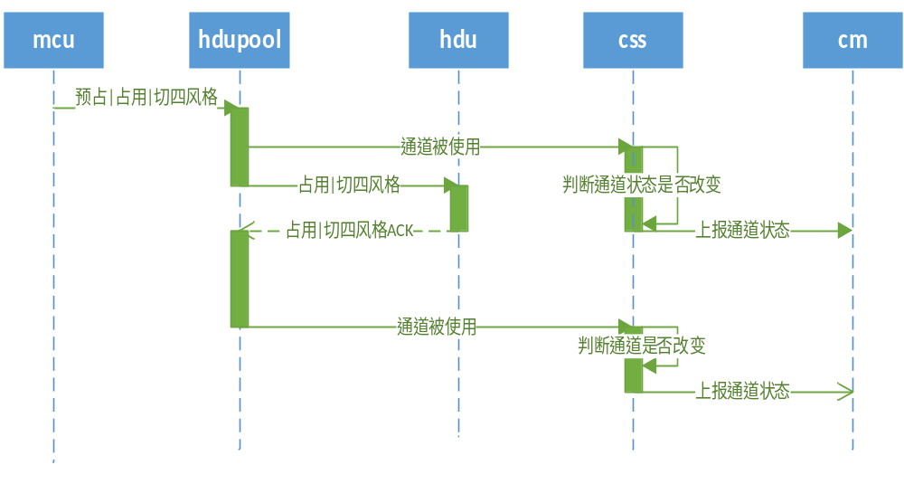
Hdupool上报css, hdu通道状态
3. 优化后的实现

Slide 33
处理的BUG
BUG描述：
切换终端占用通道，再清空通道。关闭电视墙再打开，电视墙显示通道被占用。

Slide 34
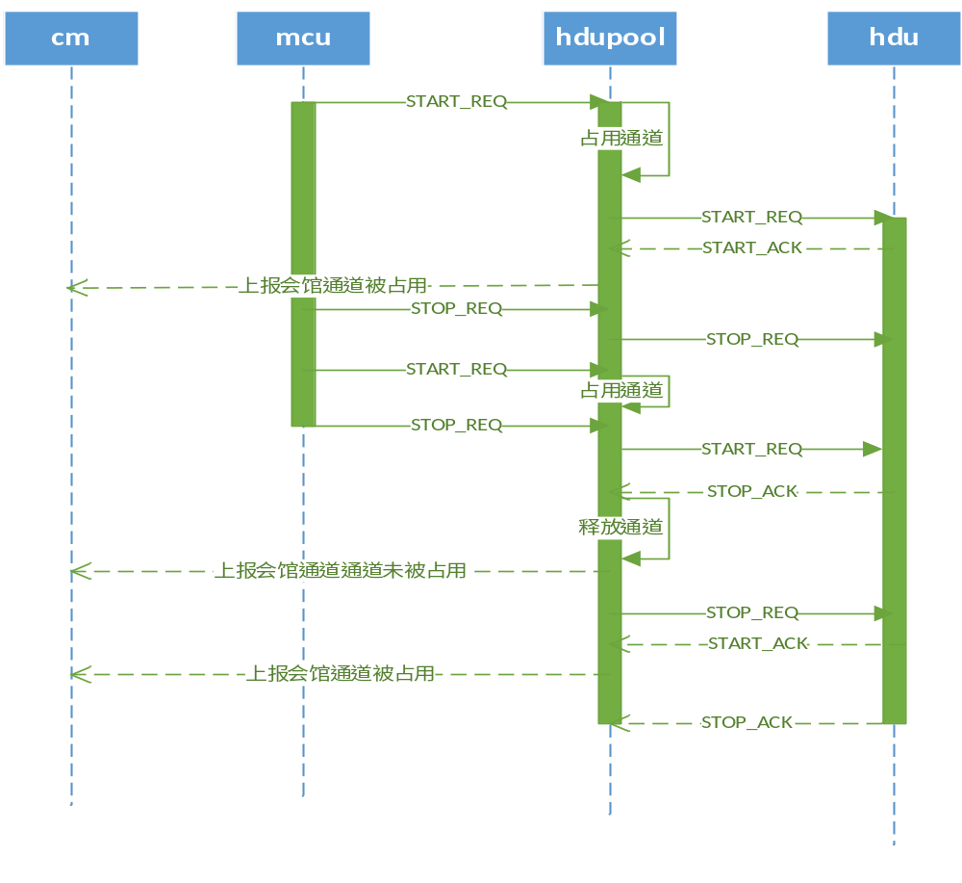
BUG图解说明

Slide 35
处理的BUG
BUG描述：
会议开启批量轮询，重启hdu板卡后，通道在hdupool是被占用状态，在css是不占用状态

Slide 36
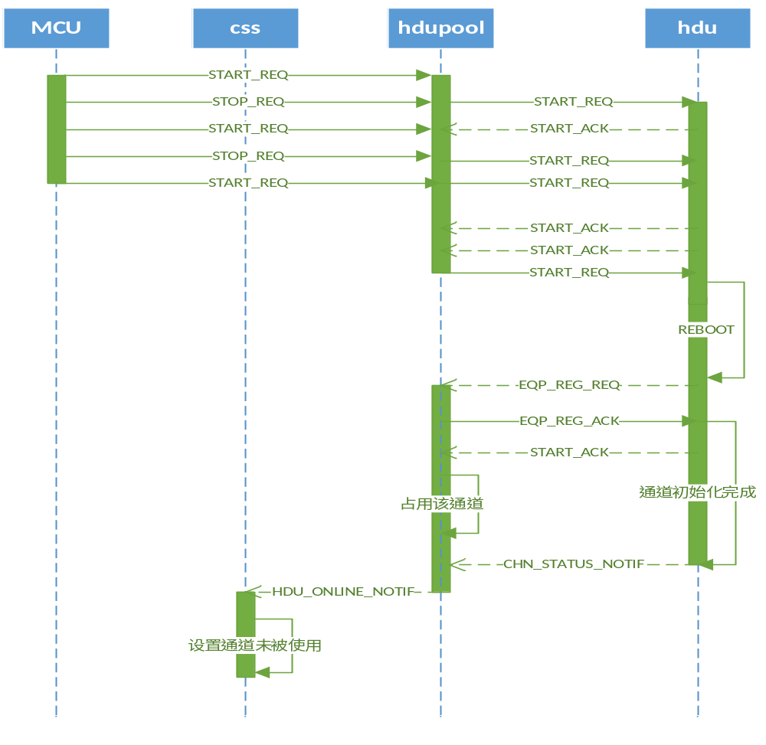
BUG图解说明
第一次错误分析图解说明：

Slide 37
BUG图解说明
第二次分析图解说明：

Slide 38
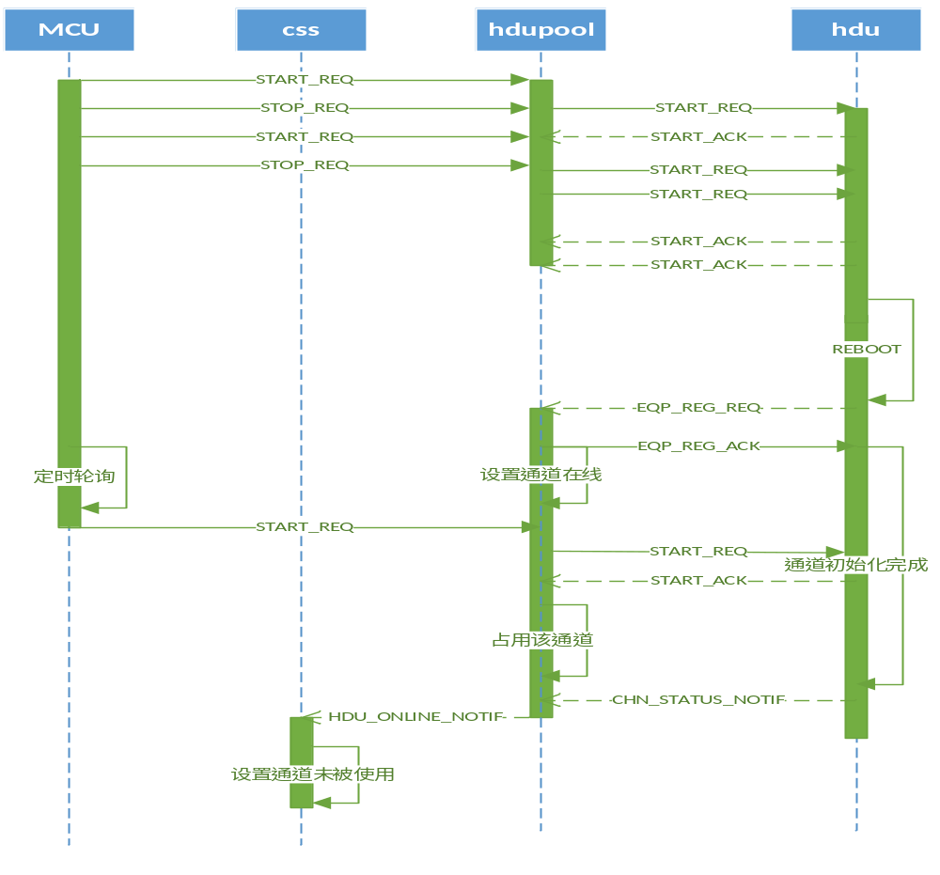
BUG图解说明

Slide 39
处理的BUG
BUG描述：
终端设置百分之五的发送丢包，HDU选看该终端。HDU不显示终端画面。
拖终端为发言人，则画面正常。

Slide 40
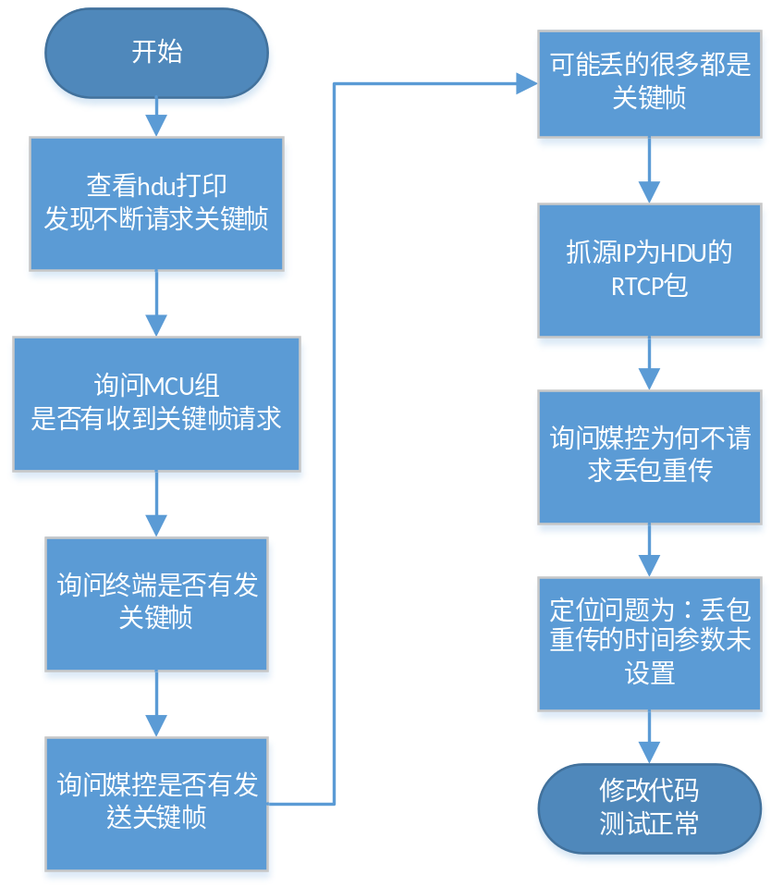
BUG处理图解说明

Slide 41
处理的BUG
BUG描述：
利旧会议无需受用户域及平台域会议数限制

Slide 42
优化
主要的代码优化
优化hdupool获取通道状态逻辑
封装会议数限制判断代码
封装发送会馆hduGuid所属的平台域含所有hdu信息发送给会馆

Slide 43
心得体会
了解接口使用者为什么需要这个接口及该接口的应用场景
处理BUG要去寻找足够的凭据再去解决。不能靠感觉。
不要做过早的优化，首先保证代码的正确性和可读性

Slide 44
做得好的方面
工作积极主动
经常反思不足之处，认真听取意见和建议
良好的编码风格，尽力优化设计，减小代码复杂度，改善代码质量

Slide 45
做得不足的方面
由于观念问题，对上下游业务了解不足。造成最初编写接口和联调时十分被动。不能提供有效的沟通。
提供接口时未与接口使用者充分沟通，而只是机械地完成文字上的要求。
不应在无十足把握的情况下就开始处理bug。应多思考导致该bug的最深层次的原因。这样也能够提供最佳最根本的解决方案。

Slide 46
未来工作方向
维护hduclientlib, hdupool, hdu2, hdu2lib
更深入地了解CSS。维护CSS。
编码会议恢复需求

Slide 47
致谢
由衷感谢组长的教导。让我学习了应该以怎样的态度去解决BUG；如何写好接口；在困境的时候如何去解决问题等。
感谢MCU组赵彬，会馆的任岳淼和朱二伟， 测试组的杜林锦和杨辰在处理HDU相关BUG时的积极配合。

